Slide 1


RÉUNION PUBLIQUE · QUARTIER DES RICHARDETS
Pour suivre les projets dans votre quartier
Flashez ce QR code ou remplissez la fiche de renseignement papier à votre disposition.
Notes:
Diapositive affichée pendant l'accueil : inviter les habitants à flasher le QR code ou à remplir la fiche de renseignement papier.

Slide 2
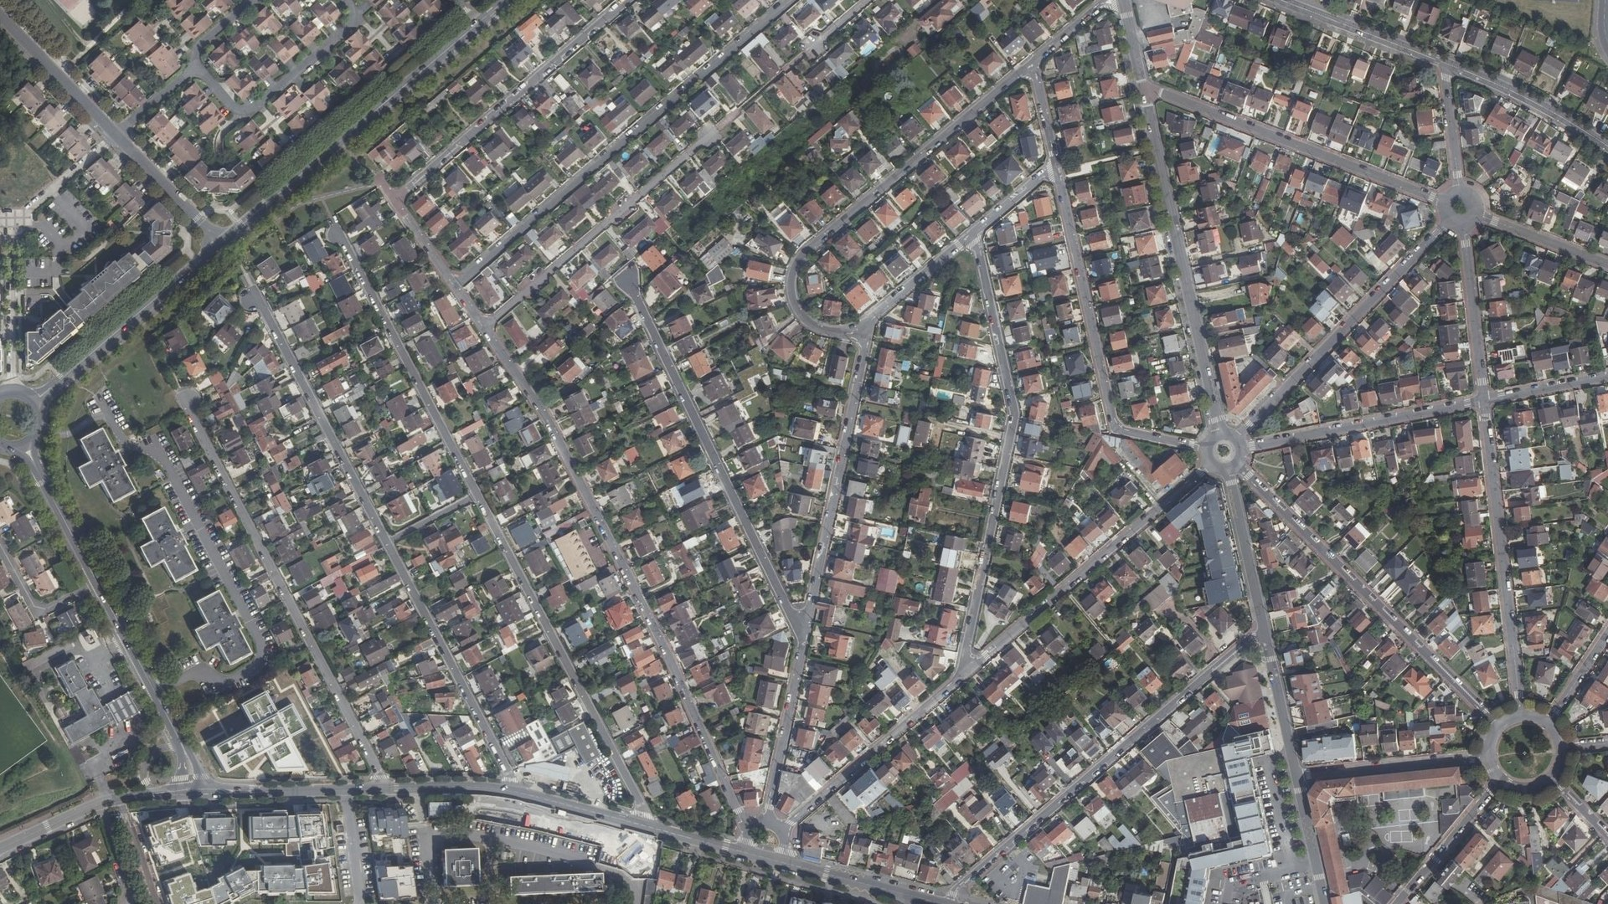

RÉUNION PUBLIQUE —
QUARTIER DES
RICHARDETS
Mercredi 14 octobre 2026 — 19 h — Victoria Park
Notes:
Accueil des habitants. Intervenants : Vincent Monnier, Maire de Noisy-le-Grand ; élu référent du quartier : à compléter.

Slide 3
SOMMAIRE
01
Proximité et démocratie locale
02
Les écoles et le périscolaire
03
Les Richardets : services publics de proximité
04
Propreté dans le quartier des Richardets
05
Les Richardets : sécurité et tranquillité résidentielle
06
Le logement social
07
Les transports : les bus
Notes:
Présenter les 7 parties de la soirée. Sommaire provisoire, à aligner sur le déroulé définitif.

Slide 4
Vos questions
Notes:
Temps d'échange avec la salle.

Slide 5
RÉUNION PUBLIQUE · QUARTIER DES RICHARDETS
Pour suivre les projets dans votre quartier
Flashez ce QR code ou remplissez la fiche de renseignement papier à votre disposition.
Notes:
Diapositive laissée à l'écran à la sortie : rappeler le QR code et la fiche de renseignement papier.

